Slide 1
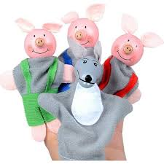
Давайте
создадим
сказку сами!
Родительское собрание в младшей группе
Подготовила воспитатель Боровкова О.А

Slide 2
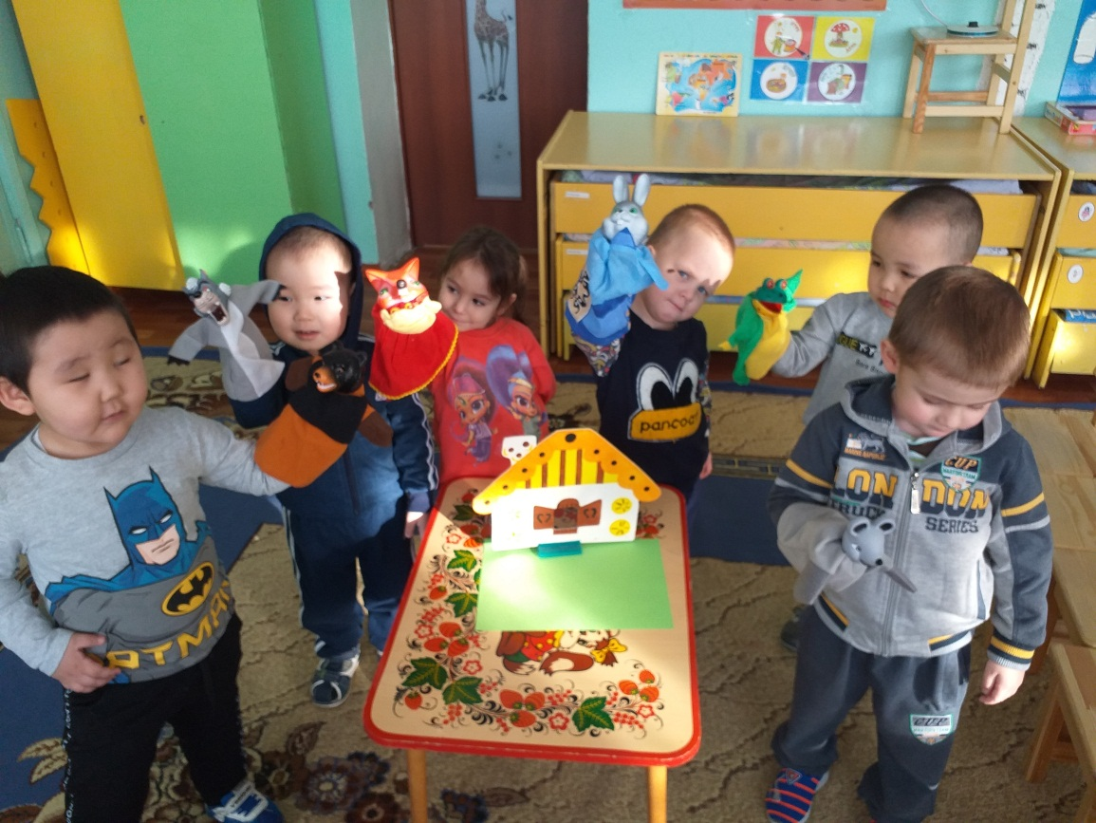
«Волшебный край!» - так когда-то назвал театр
великий русский поэт
А. С. Пушкин.
Хочется добавить - это волшебный край, в котором ребенок радуется, играя, а в игре он познает мир.
Театральное искусство, близко и понятно детям , ведь в основе театра лежит игра. Театр обладает огромной мощью воздействия на эмоциональный мир ребёнка.

Slide 3
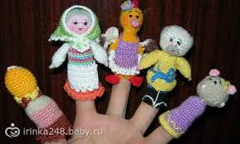
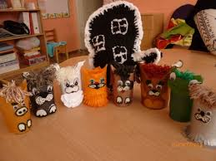
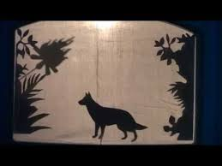
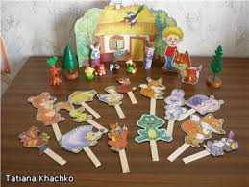
Домашний театр - это совокупность театрализованных игр и разнообразных видов театра.
Для домашнего пользования доступны - кукольный, настольный, теневой театры.

Slide 4
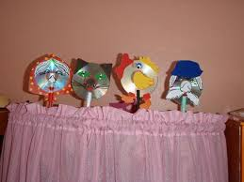
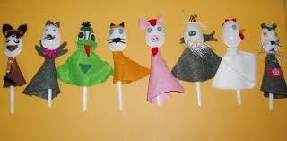
Родители могут организовать кукольный театр, используя имеющиеся в доме игрушки или изготавливая своими руками из разных материалов, например, папье-маше, дерева, картона , ткани , дисков. ниток, старых носков, перчаток, и даже ложек. К работе по изготовлению кукол, костюмов желательно привлекать и ребенка.
В дальнейшем он будет с удовольствием использовать их, разыгрывая сюжеты знакомых сказок.

Slide 5
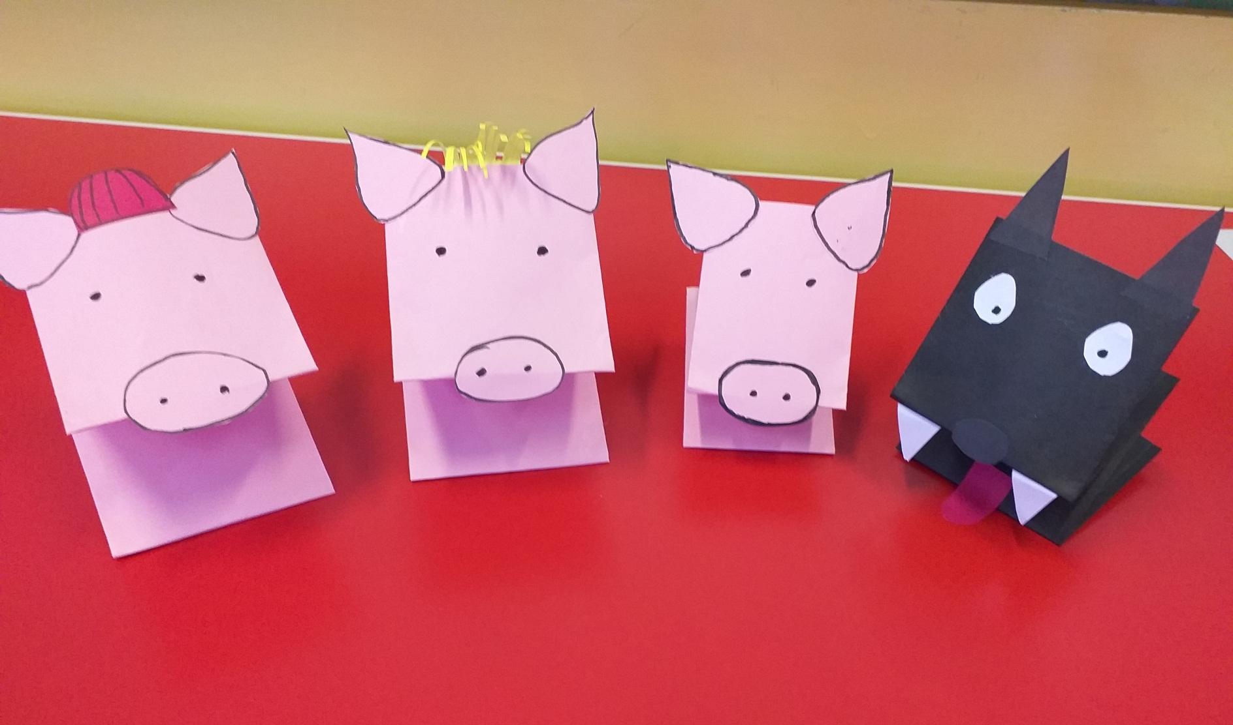
Сегодня мы предлагаем вам
попробовать изготовить
простейший театр из бумаги-
«Три поросенка»

Slide 6
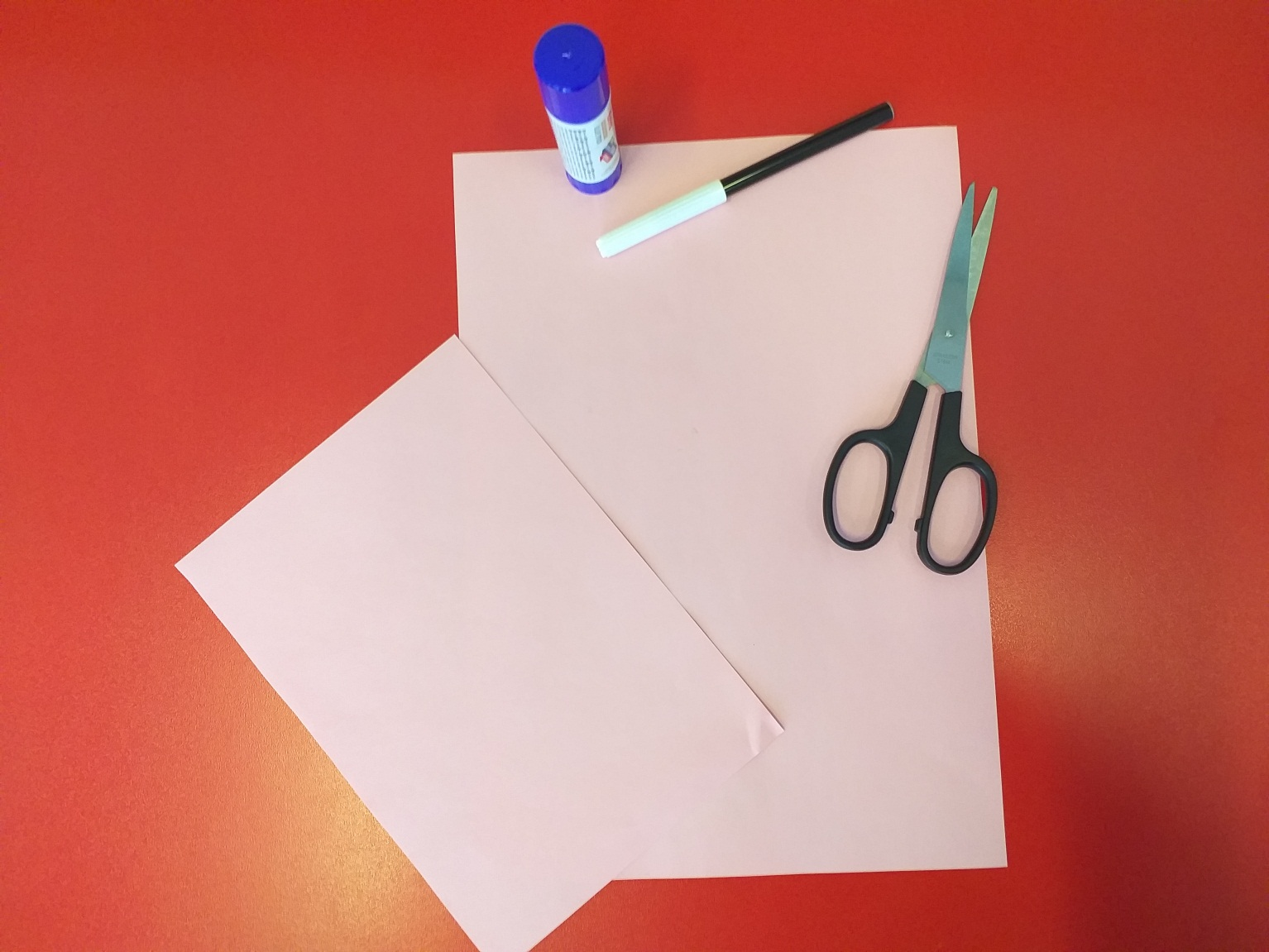
Итак, вам понадобится:
-2 листа бумаги розового цвета
-клей- карандаш
- ножницы
- фломастер

Slide 7
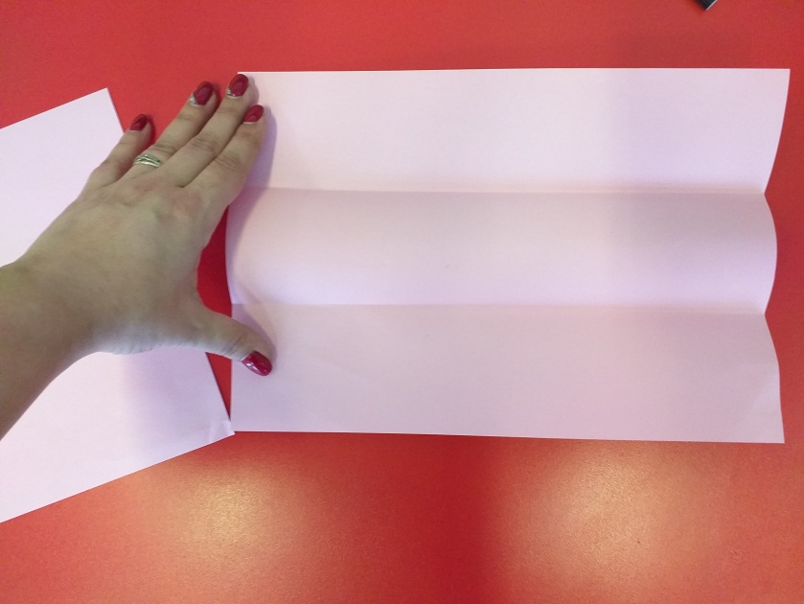
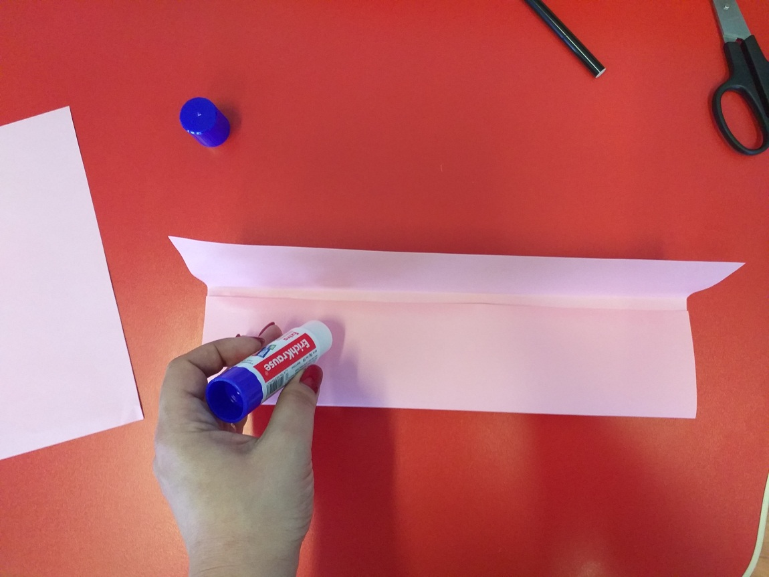
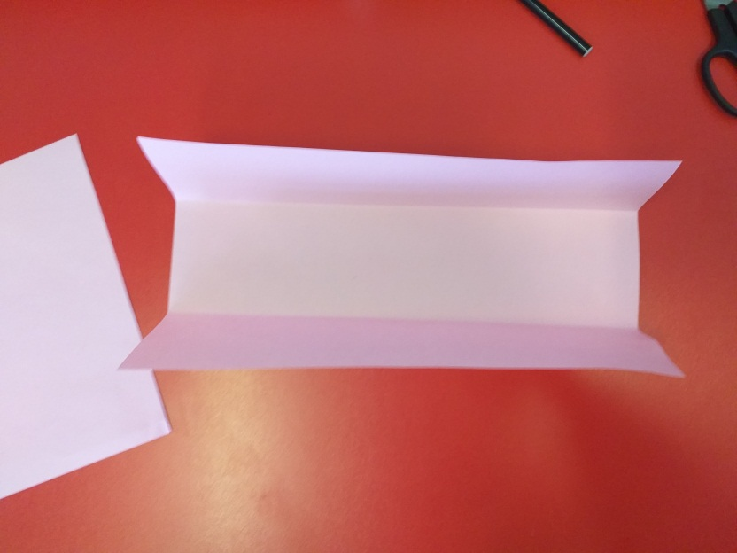
1.Сгибаем лист бумаги на 3
одинаковые части
2. Складываем и склеиваем.

Slide 8
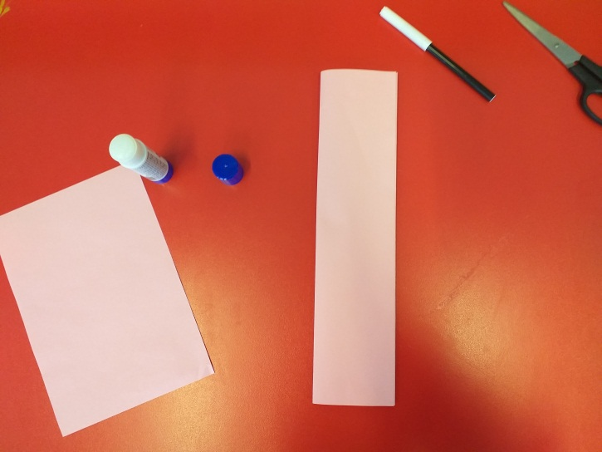
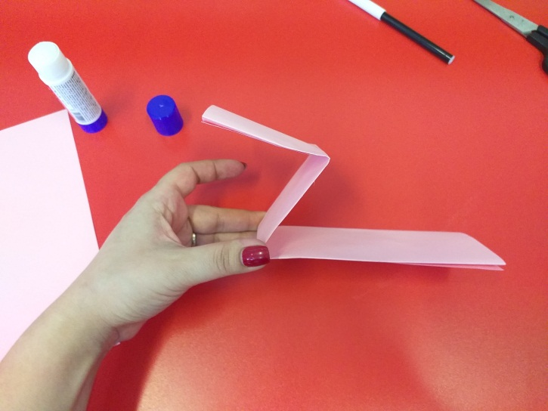
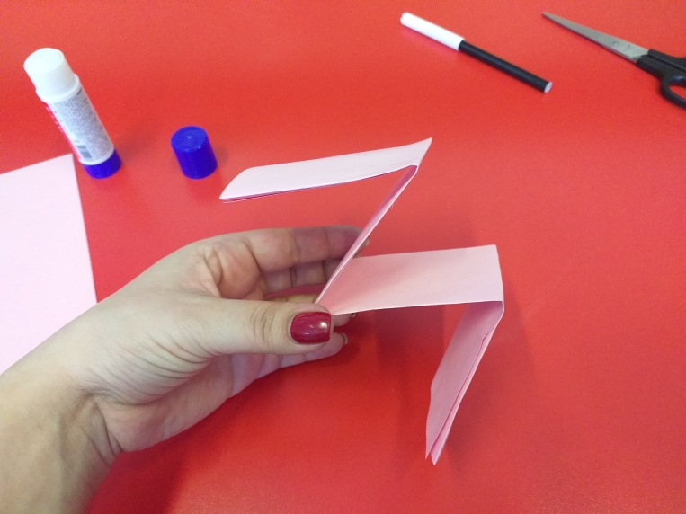
3. Полученную заготовку
складываем пополам
склеенной стороной вверх.
4. Каждую половину еще раз
складываем пополам

Slide 9
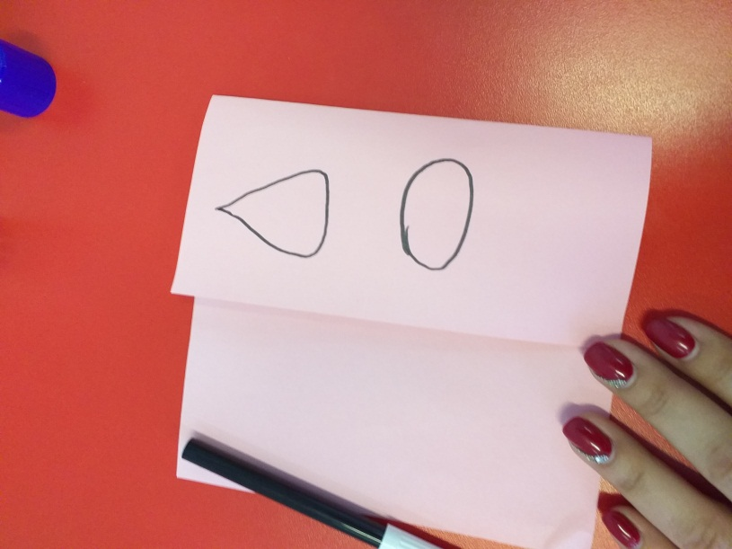
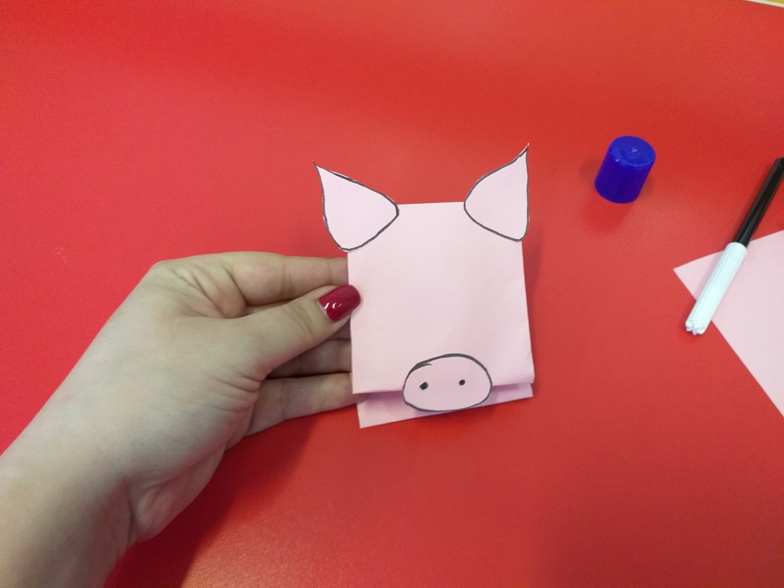
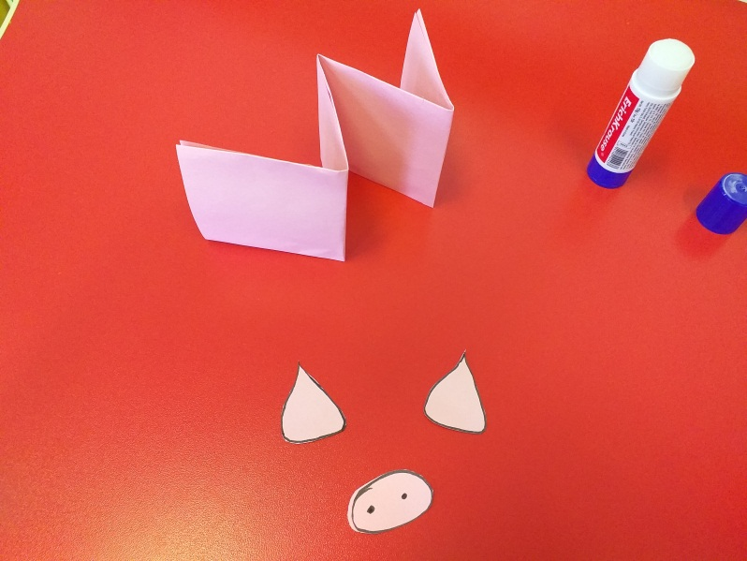
5. На втором листе бумаги
рисуем ушки и пятачок
6.Вырезаем детали и
приклеиваем их.

Slide 10
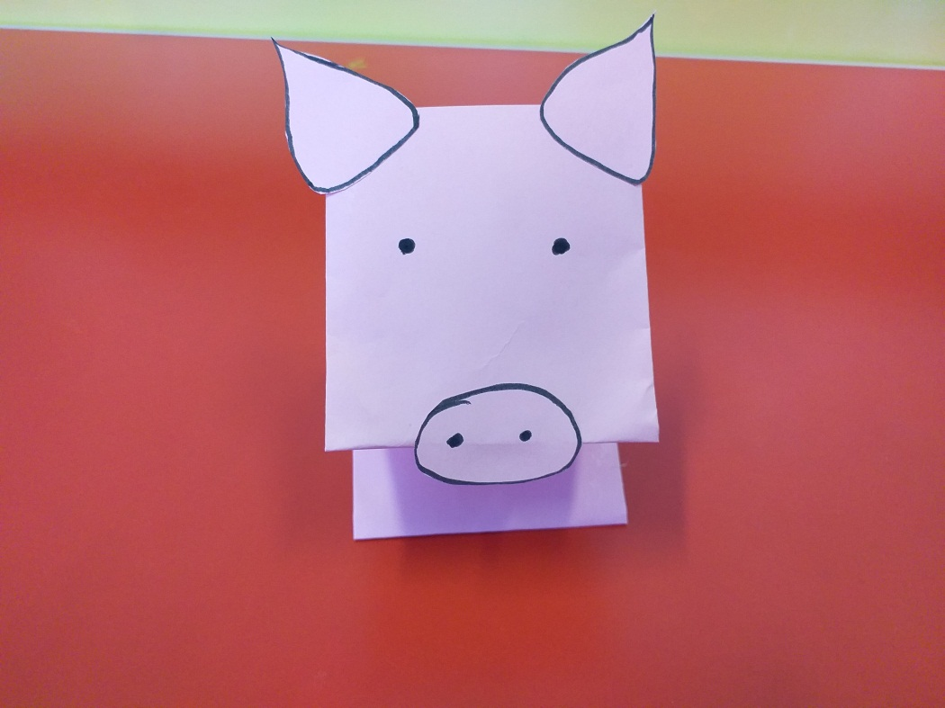
7. Рисуем глазки .
Наш поросенок готов!

Slide 11
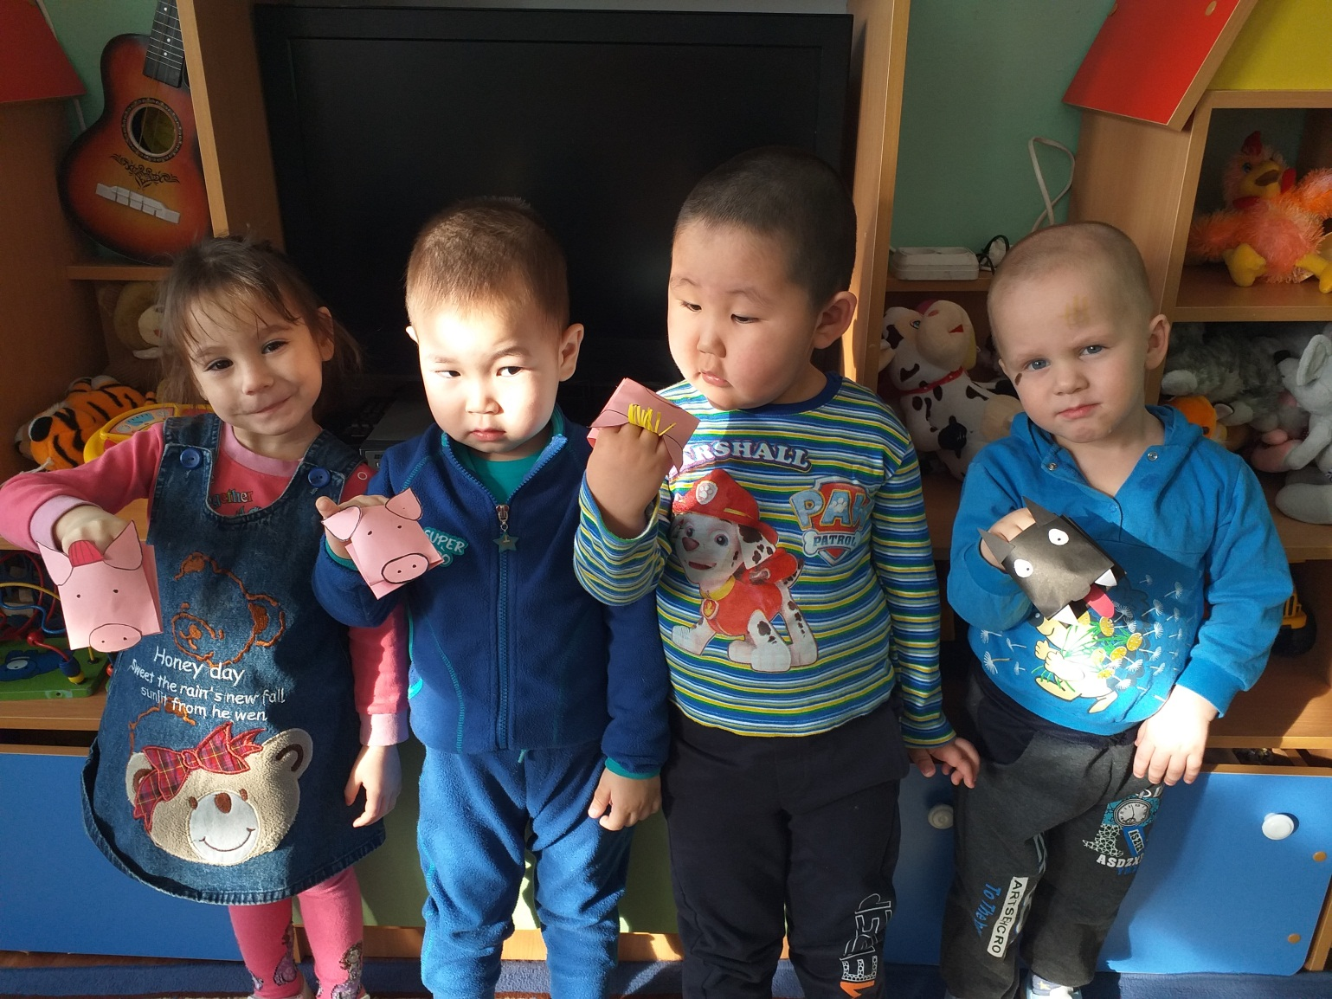
Спасибо
за внимание!

